Slide 1


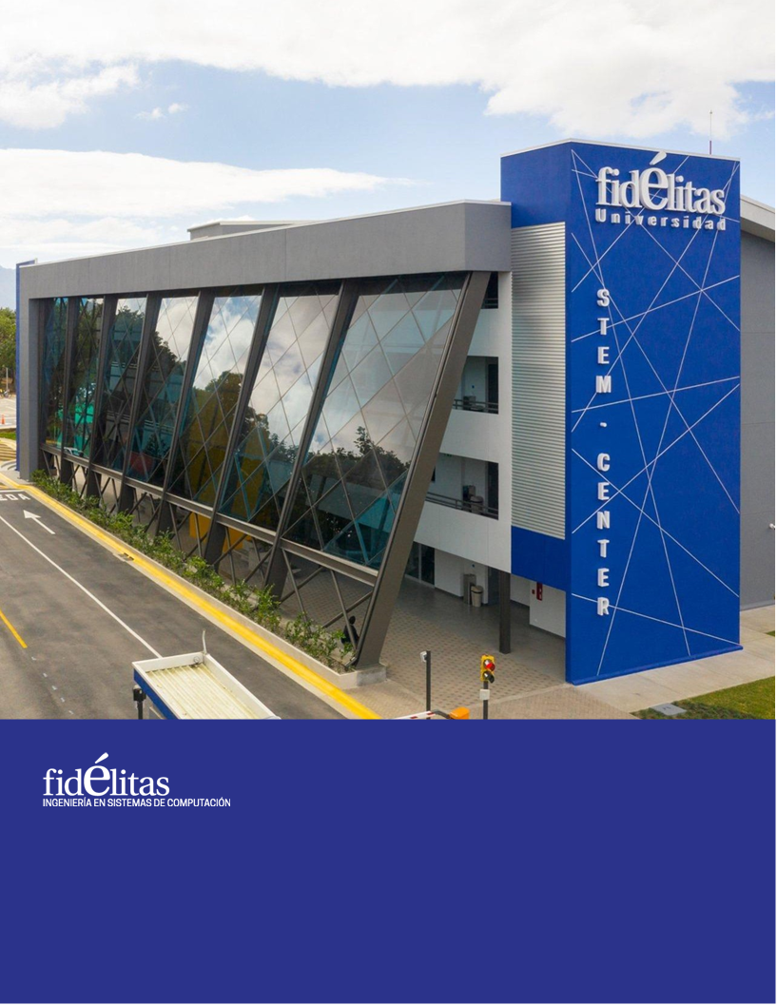
ACUARIO LA CASA DEL PEZ
Integrantes:
María Alvarado Fernández
Brayan Bogantes Montero
Melany Fernández Bernal
Francisco Fuentes Valverde
Andy Hidalgo Rodríguez
Profesor : Lic.Jerson Morales Mendoza

Slide 2
Presentación del Grupo
Proyecto: Sistema de gestión de base de datos para el Acuario La Casa del Pez
Curso: SC-504 Lenguajes de Bases de Datos
Profesor: Lic. Jerson Morales Mendoza
Integrantes:
María Alvarado Fernández
Brayan Bogantes Montero
Melany Fernández Bernal
Francisco Fuentes Valverde
Andy Hidalgo Rodríguez
Universidad Fidélitas – Segundo Cuatrimestre 2025

Slide 3
Introducción
El proyecto busca desarrollar una base de datos para el acuario La Casa del Pez, ya que la información se gestiona en archivos físicos, lo que provoca pérdidas y afecta la integridad de los datos. Con Oracle y PL/SQL se pretende digitalizar procesos, mejorar la seguridad, optimizar el control interno y facilitar el acceso a la información.

Slide 4
Contexto de la empresa o emprendimiento seleccionado.
El Acuario La Casa del Pez nació en 2017 como un emprendimiento y se consolidó en 2020 pero la pandemia hizo que se redujeran los clientes y las ventas, afectando su estabilidad y evidenciando la necesidad de digitalizar la gestión de la información.

Slide 5
Objetivos GENERAL Y ESPECIFICOS
Objetivo General
Desarrollar una base de datos integral para La Casa del Pez que optimice la gestión operativa mediante la digitalización de procesos clave, mejorando la eficiencia interna y la calidad del servicio al cliente
Objetivos Específicos
Diseñar un modelo de base de datos relacional que integre inventarios, proveedores y clientes con al menos 15 tablas interrelacionadas.
Crear una interfaz de usuario que permita realizar operaciones básicas (consultas, registros, actualizaciones) sin conocimiento técnico previo.
Desarrollar módulos funcionales para gestión de inventario, facturación y entregas con interfaces independientes.

Slide 6
Requerimientos
Gestión de procesos internos Registro de animales, control de alimentación, manejo de horarios y colaboradores.
Control de seguridad y usuarios Administración de personal, proveedores y clientes, con estados activos/inactivos y roles definidos.
Manejo de información y reportes Control de inventario, registro de entregas y generación de reportes estratégicos para la toma de decisiones.

Slide 7
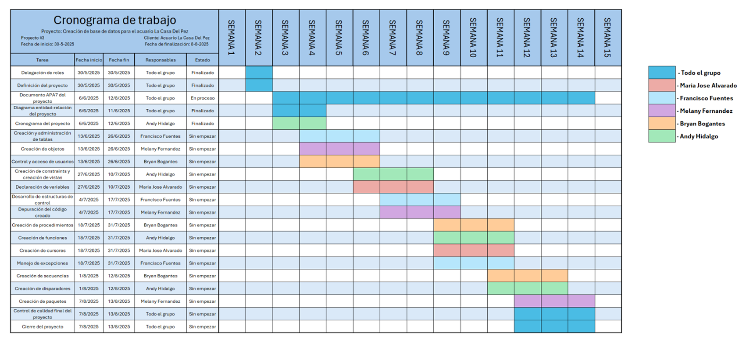
CRONOGRAMA DE TRABAJO

Slide 8
Pros y Contras
Contras
Pros
Costo inicial y tiempo de implementación.
Dependencia tecnológica
Curva de aprendizaje para el personal.
Mantenimiento continuo.
Limitaciones de funcionalidades por uso de versiones gratuitas o locales.
Digitalización de la información
Mayor seguridad y control de acceso Eficiencia en la gestión
Optimización del tiempo
Reducción de errores humanos
Mejora en la toma de decisiones mediante reportes y consultas.

Slide 9
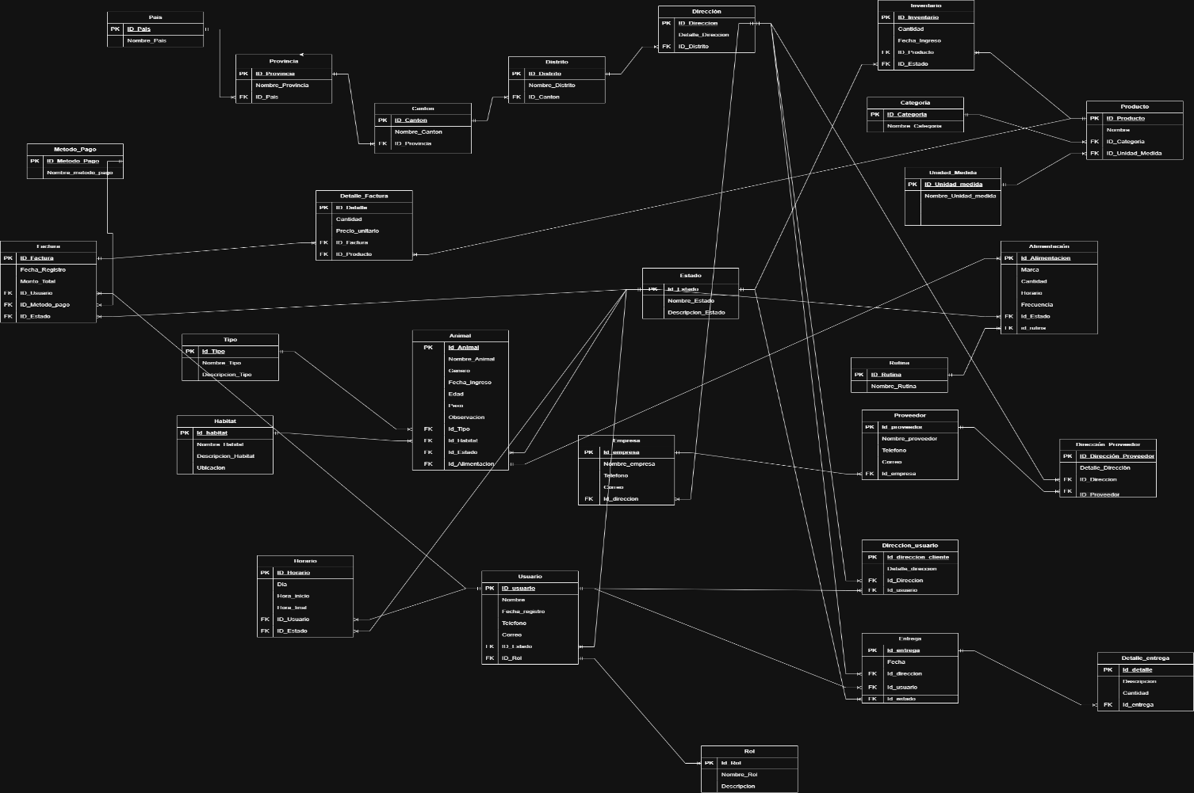
Modelo Relacional

Slide 10
Estructuras empleadas
Índices para optimizar consultas.
Triggers y procedimientos almacenados para automatizar procesos.
Tablas para entidades principales.
Vistas para facilitar la consulta de datos combinados

Slide 11
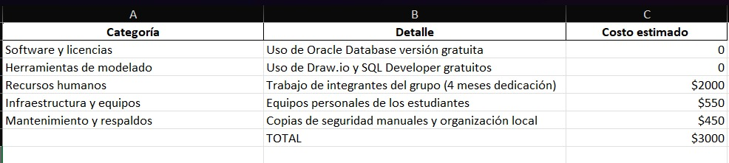
Costos

Slide 12
Presentación del sistema

Slide 13
Conclusiones
La implementación de una base de datos en Oracle permitirá digitalizar y centralizar la información del acuario, mejorando la eficiencia y reduciendo la pérdida de datos.
La organización de los módulos de animales, inventario, facturación y colaboradores facilitará la gestión diaria, optimizando procesos y apoyando la toma de decisiones.
La inclusión de mecanismos de seguridad, respaldos y validaciones garantiza la integridad de la información y prepara al sistema para futuras ampliaciones o necesidades del negocio.

Slide 14
RECOMENDACIONES
Capacitar al personal en el uso de la base de datos e interfaz, asegurando un manejo correcto y eficiente de la información.
Realizar respaldos periódicos y mantener un control de versiones para prevenir la pérdida de datos críticos.
Implementar permisos y roles de usuario, garantizando la seguridad y el acceso adecuado según la función de cada colaborador.
Diseñar la base de datos y la interfaz pensando en la escalabilidad, facilitando futuras ampliaciones o integración de nuevos módulos.

Slide 15
¡Muchas gracias!

